Slide 1
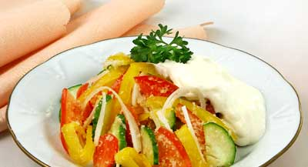
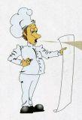
Приготовление
салатов из сырых
овощей
(практическая работа)
Тема урока №2
Инструкционная карта

Slide 2


ПЛАН
I. Практическая работа.
1. Вводный инструктаж.
1. 1. Технологическая
последовательность приготовления
салатов.
1. 2. Украшение салатов.
1.3. Санитарно- гигиенические
требования.
1.4. Инструктаж по Т/Б.
2. Самостоятельная работа.
3. Текущий инструктаж.
4. Заключительный инструктаж.
II. Рефлексия.
III. Подведение итогов.
1. Обобщение достижений цели урока.
2. Объективная оценка результатов труда.
3. Сообщение темы следующего
урока.
4. Домашнее задание.
IV. Методическое обеспечение.
Урок №2

Slide 3

Салат-
это холодное блюдо, состоящее из одного или несколько видов овощей, а также из овощей в сочетании с мясом, рыбой, яйцами и т. д.

Slide 4
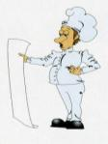
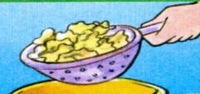
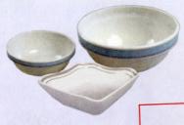
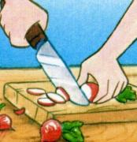
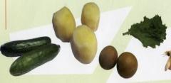
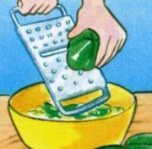
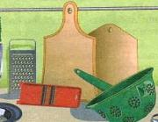
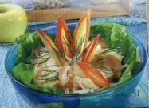


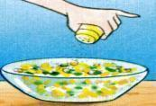
Технологическая последовательность приготовления салатов
3.Выполнить нарезку, шинковку
1.Подготовить посуду, инвентарь и
приспособления
2.Подготовить овощи
(промыть, очистить)
4.Заправить салаты
(специями, майонезом, маслом растительным)
5. Оформить салат

Slide 5
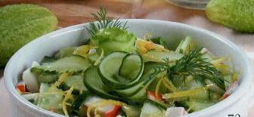
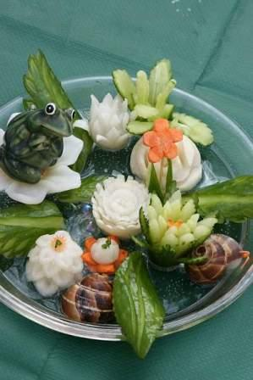
Украшения блюд
из овощей
Для украшения блюд из овощей используют простую и фигурную нарезку и выполняют более сложное оформление блюд – композиции из овощей

Slide 6

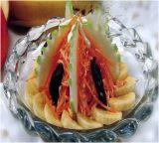
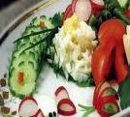
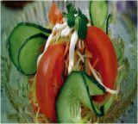
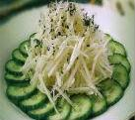

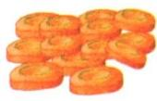
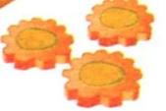
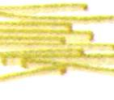
Для украшения блюд из овощей используют простую и фигурную нарезку и зелень

Slide 7
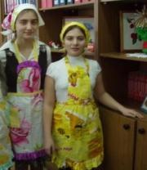
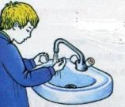


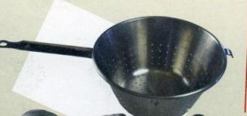



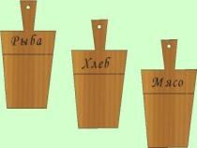
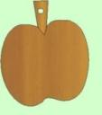

Санитарно –гигиенические требования
Необходимо готовить пищу в специальной одежде. Руки должны быть тщательно вымыты щеткой с мылом, ногти коротко острижены, волосы убраны под косынку.
При первичной обработке овощей и фруктов следует мыть их под струей воды, поместить их в дуршлаг, проточная вода лучше смоет грязь.
Если овощи не подвергаются тепловой обработке, после мытья их ополаскивают кипяченой водой, чтобы на поверхности не осталось микробов.
Нарезку сырых и вареных овощей надо производить на разных разделочных досках.
Фрукты
Овощи

Slide 8


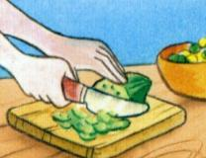
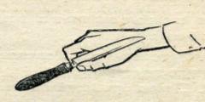
Правила техники безопасности при пользовании ножом , кухонными приспособлениями
1. Опасности в работе:
порезы;
травмы рук;
ушибы.
2. Что нужно сделать до начала работы:
подготовить инструменты и
приспособления к работе.
3. Что нужно делать во время работы:
работать только хорошо заточенным ножом;
пользоваться ножом осторожно;
передавать нож (вилку) только ручкой вперед;
не поднимать нож высоко над разделочной доской.
4. Что нужно делать по окончанию работы:
Вымыть, просушить и убрать инструменты и приспособления.
Правильные приемы работы
с ножом
при работе
при передаче

Slide 9

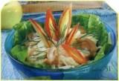
Я узнала .........
Я научилась .........
Мне пригодится это....

Slide 10
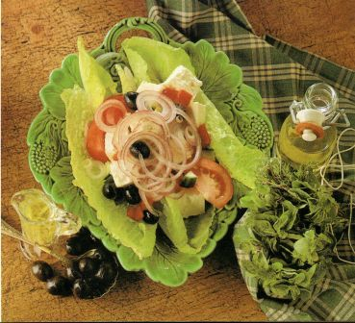
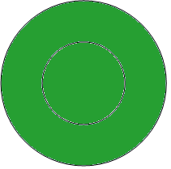


Вам понравилось
занятие?
очень интересно
интересно
не интересно

Slide 11
Оценочный лист урока
Бригада №1 бригадир_________
№ n\n | Ф. И. учащегося |  | Практическая работа (закрепление умений и навыков) |  |  |  |  |  |  | Закрепление знаний (тест) | Итоговая оценка
 |  |  | Организация рабочего места | Выполнение Т/Б | Работа по ИТК | Правильность нарезки овощей | Оформление салата | Уборка рабочих мест | Средний бал
 |  | Баллы | 5 | 5 | 5 | 5 | 5 | 5 | 5 | 5 | 5
1
2
3
4
5

Slide 12

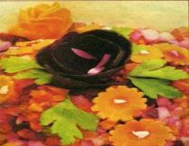
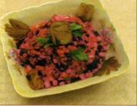
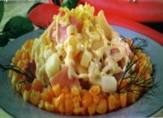
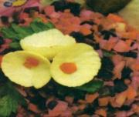
Тема следующего занятия
Тепловая обработка овощей. Выполнение
мини—проекта «Вкусная фантазия»

Slide 13

Домашнее задание
1. Подготовить материал, используя различные информационные ресурсы, к выступлению о салате из вареных овощей; принести продукты, согласно выбранным салатам (по бригадам).
Подумать над оформлением.
2. Дома приготовить салат и угостить
всех членов семьи.

Slide 14

Методическое обеспечение
1. Симоненко В. Д. Технология:
учебник для учащихся 5 класса.
2008 г.
2. Компьютерная книга рецептов
«КУХНИ МИРА»- Медиа Хауз.
2006г.
3. Ермакова В. И.Альбом плакатов
по кулинарии. 2005 г.
4. Эльмира Гончарова «Блюда из
овощей»:рецепты из серии
«Вкусные хлопоты». 2007 г.
5. Макуцкая С.Э., Технология.
Обслуживающий труд (тесты) 5-7
класс, М., «Экзамен», 2006
5. Интернет- ресурсы:
«Рецепты салатов из свежих овощей»(http://www.easycookery.ru/category/teplovaya-obrabotka-produktov/);
«Салаты из сырых овощей» (http://kl.grandik.net/www/nomer-4/glava%204/12.htm.);
«Кулинарные этюды» (http://fotki.yandex.ru/contest.xml?id=15&how=&p=4);
«Кулинария на все случаи жизни»(http://www.easycookery.ru/category/teplovaya-obrabotka-produktov/);
«Карвинг – декоративная
резьба по овощам и фруктам (http://www.karving.ru/carving/sorevn).

Slide 15
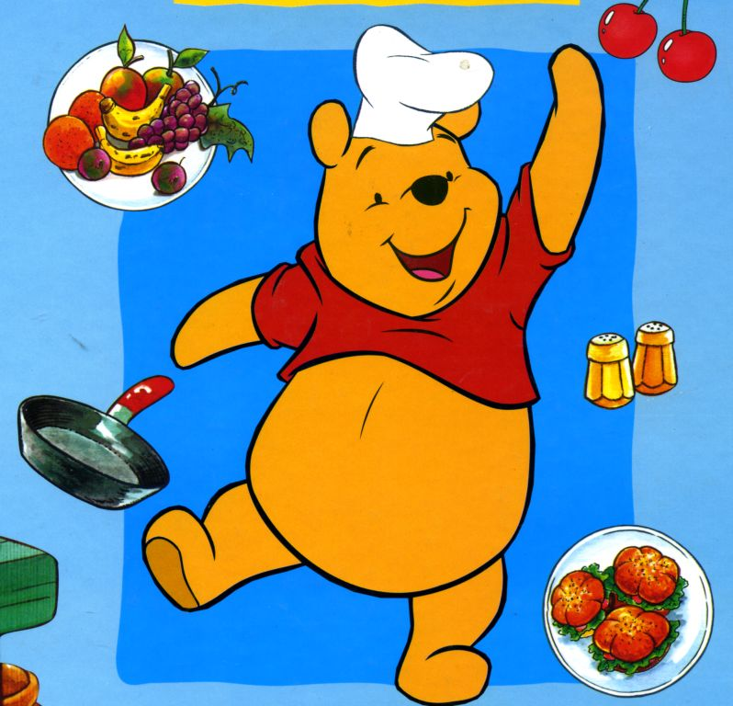




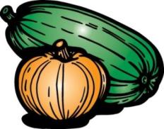

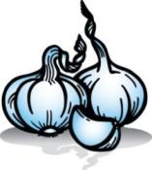
Творческих
успехов!

